Slide 1
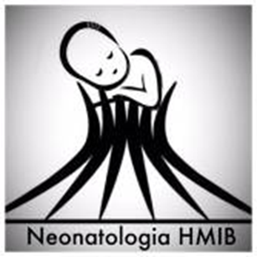
Convulsões no período neonatal
SERGIO HENRIQUE VEIGA
NEUROLOGIA PEDIÁTRICA/HMIB/SES/DF
Brasília, 15 de agosto de 2023
www.paulomargotto.com.br

Slide 2
Introdução
Frequentemente primeiro e único sinal sugestivo de comprometimento do SN do RN.
Diagnóstico difícil: drogas curarizantes, descrição clínica duvidosa e crises eletroencefalográficas em paciêntes sem monitorização..
Incidência: 1,8 a 5/1000, depende da metodologia utilizada para o diagnóstico. Da idade do RN, do peso de nascimento.
RN de muito baixo peso e prematuro.

Slide 3
Alterações Fisiopatológicas
Ramificações axonais e dendriticas em desenvolvimento.
Sinaptogênese incompleta.
Mielinização deficiente dos sistemas corticais eferentes.
Queda do ATP com lentidão da bomba Na/k, acúmulo de K extracelular resultando em estado de hiperexcitabilidade.
Excesso do neurotransmissor excitatórios.
Desenvolvimento precoce das sinapses excitatórias nas regiões límbicas e neocorticais.
Menor depuração dos neurotransmissores excitatórios do meio extracelular
Neurotransmissores inibitórios atuam como excitatórios em algumas regiões Ex: Subst. Negra.
Deficiência dos sistemas inibitórios, menor eficiência para restringir a propagação de descargas focais
(Fonseca, 2006)

Slide 4
Classificação Clinica
1. Sutis
2. Tônica
Generalizada
Focal
3.Clônica
Multifocal
Focal
4.Mioclônica
Focal, multifocal
Generalizada MIZRAHI E KELLAWAY, 1987

Slide 5
classificação | características | fisiopatologia
Clônica focal | Contrações rítmicas e repetitivas de grupos musculares, uni ou multifocais | Epiléptica
Tônica focal | Postura sustentada de membro, tronco ou desvio ocular | Epiléptica
Tônica generalizada | Postura sustentada e simétrica de membros Pode ser provocada ou intensificada por estimulação | Fenômeno de liberação de tronco possível/ não epilep
Mioclônica | Contrações musculares breves, erráticas provocadas ou intensificadas por estimulação | Em algumas situações e epilep e em outras não
Espasmos | Flexor, extensor ou misto, ocorre em salvas | Epilépticos
Automatismos oculares | Movimentos circulares ou tipo nistagmo podem ser provocados ou intensificados por estimulação | Possivelmente não epilep
Automatismo oro-buco-lingual | Sucção, mastigação, protrusão lingual podem ser provocados ou intensificados por estimulação | Possivelmente não epilep
Automatismo com progress de mov | Movimentos do tipo pedalar, remar, nadar podem ser provocados ou intensificados por estimulação | Possivelmente não epilep.
Automatismos complexo | Despertar súbito associado a movimentos de membros. Pode ser provocado ou intensificado por estimulação | Possivelmente não epilep
Apneia ictal | Apnéia prolongada (1-2 minutos) geralmente não associada a bradicardia, piora com o uso de teofilina. EEG ictal concomitante | Epiléptica (Costa,Nunes,Fiori,2001)

Slide 6
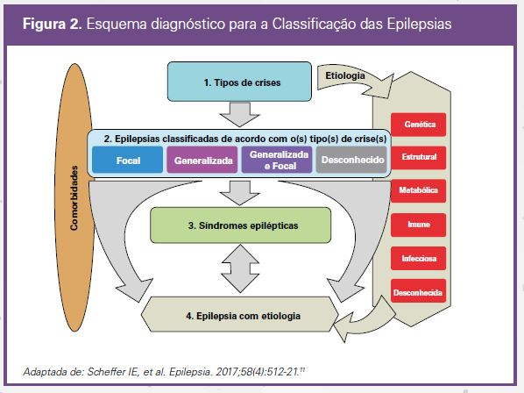

Slide 7
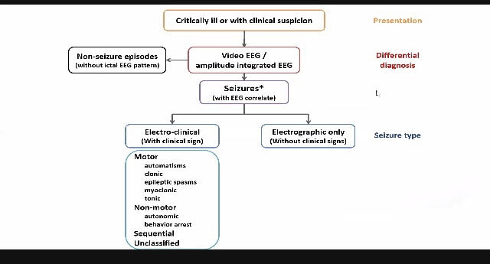

Slide 8
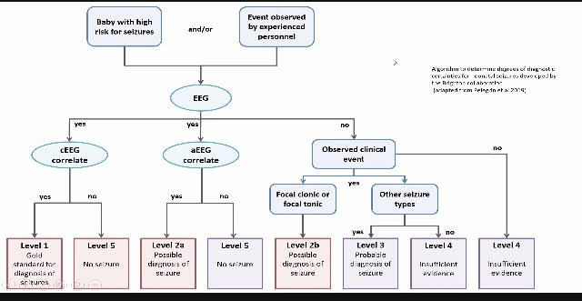

Slide 9
Eletroencefalografia
EEG:
Ritmo de base:
Ativ. Ictais:- atividade rítmica (delta, teta,alfa ou beta) persististe localizada por mais de 10 seg
-surtos de supressão
Ativ. Interictal: -Ondas agudas em trens e repetitiva em uma área.
Monitorização por vídeo-EEG:
Monitorização poligráfica: padrão ouro.

Slide 10
Diferencial:
Tremores
Mioclonias benignas do sono
Hiperexitabilidade

Slide 11
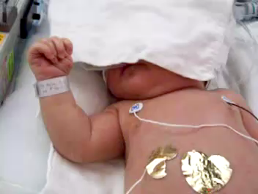

Slide 12
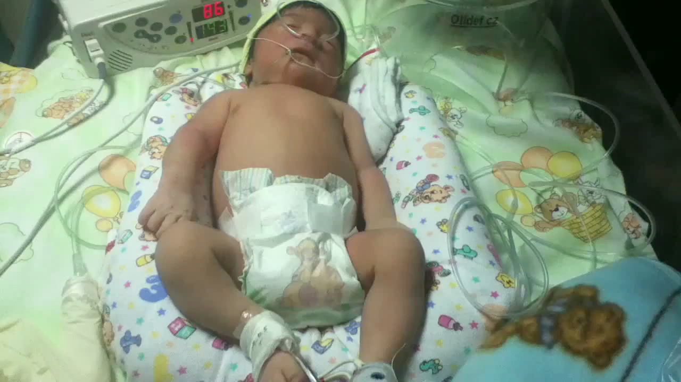

Slide 13
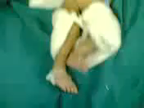

Slide 14
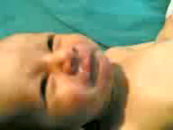

Slide 15


Slide 16
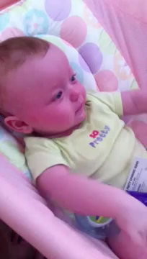

Slide 17
Tremores da hiperexcitabilidade x crises clonicas focais
Clinica hiperex crise
Desvio ocular - +
Estímulos ext + -
Mov. Predomin. Tremor Abalos clônicos
Reposicionamento + -
do membro
Alterações
Autonômicas - +
( volpe,2001)

Slide 18
EEG
Alterações com correlação eletrográficas consistente:
Clonica: focal, multifocal, hemiconvulsão,
Axial.
Tonica: focal (flexão assimétrica do tronco, desvio ocular fixo)
Mioclonica: generalizada ou bilateral e focal
Espasmos
Apneias

Slide 19
EEG
Sem correlação eletrográfica consistente:
(Reflexos primitivos do tronco encefálico, desencadeada por estímulos ou suprimidos por reposicionamento dos membros.)
Mioclonica focal e multifocais.
Generalizada tônica
Sutis
Automatismos motores

Slide 20
EEG
Crises eletrográficas:
(Sem manifestações clínicas)
Paralização por drogas
DAEs
Encefalopatia grave

Slide 21
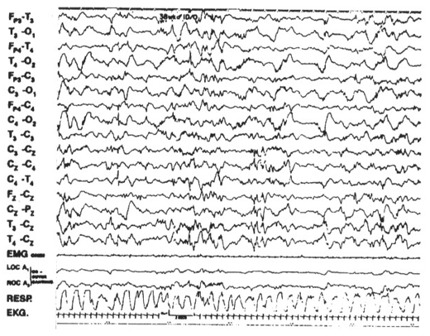

Slide 22
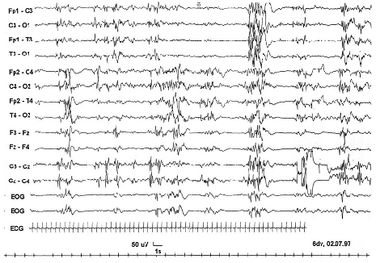

Slide 23
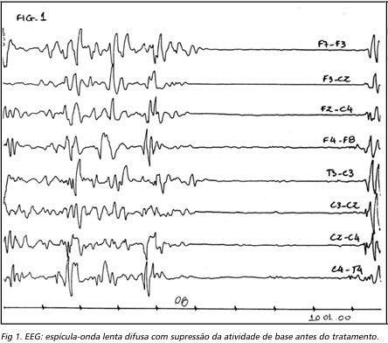

Slide 24
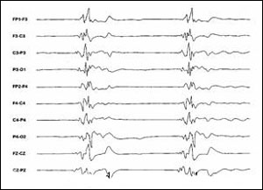

Slide 25
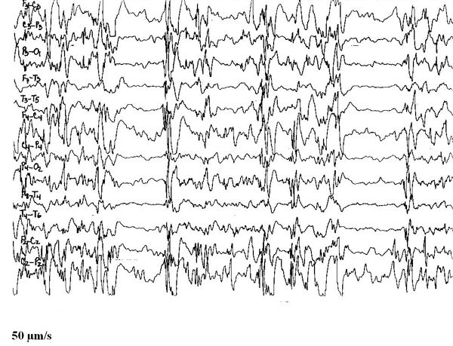

Slide 26
ETIOLOGIA
SHI
HEMORRAGIAS
AVC
INFECÇÕES INESP.
INFECÇÕES ESPEC.
ENCEF HIPERBILIRR
DIST. METABÓLICOS
PIRIDOXINA
ABSTINÊNCIA
ANESTÉSICOS
MALFORMAÇÕES SNC
S. NEUROCUTANEAS
CNBF(Conv. Neonatais Benignas Familiares)
CNB (Conv. Neonatais Benignas)
ENC. EPIL INF PRECOCE
ENC. MIOCLON PRECOCE

Slide 27
EXAMES
Glicemia
Calcemia
Magnesemia
Piridoxina
Gasimetria
Amônia
Lactato
LCR.
Sorologias
CK-bb

Slide 28
Outros exames complementares
Ecografia transfontanelar
Doppler transcraniano
Tomografia computadorizada
Ressonância magnética
Espectroscopia por RNM.

Slide 29
Tratamento
Causa básica

Slide 30
Tratamento
Fenobarbital:
Droga de eleição em RNs
M.A: Aumenta a inibição do GABA,reduz o afluxo de cálcio intracelular, varre os radicais livres e diminui a taxa metabólica do cérebro.
Nível Sérico de 15 a 40 µg
Hematológicas, insuficiência hepática, concentração, QI, Hiperatividade.

Slide 31
tratamento
Fenitoina/fosfenitoina:
Apresenta oscilações nos níveis séricos em RNs.
Tem eficácia similar ao PB. Se utilizada isoladamente = 45%
PB+ PHT = eficácia de 60%.
Nível sérico = 10 a 20µgml.

Slide 33
tratamento
Benzodiazepínicos:
Diazepan: se associado ao PB=efeito depressor cumulativo, tem eliminação lenta e prejudica a avaliação clínica.
Midazolan: EME, infusão contínua sem oscilações no nível sérico, eliminação rápida, e retirada 3 a 4 dias do controle da CC.
Lorazepan: 0,05 a 0,10mg/kg IV em 2 a 5 min.

Slide 34
tratamento
Tiopental:
EME
Monitorização
Ataque: 10 mg/kg
Manutenção: 0,5 a 5 mg/kg/hora
Controle encefalografico.

Slide 35
Outras DAEs
Primidona:
Oxcrbazepina
Ac. Valpróico (ev e vr): → hiperamonemia
Clonazepan:
Lidocaina:
Vigabatrina:
Topiramato:
Lamotrigina:
LEVETIRACETAM:

Slide 36
Quando retirar as DAES
Depende do diagnóstico e prognóstico.
CC por asfixia= recorrência de 30% no 1ºano de vida.
Anormalidades no EEG, USG e exame neurológico = significância
EEG normal na 1ºa semana de vida e exame neurológico normal = menor risco de recorrência a longo prazo.

Slide 37
Retirada da medicação
RN: Ex.N. normal→EEG normal→ retirar a DAE.
RN: Ex.N. normal→EEG anormal→manter se possível uma única DAE.
1 m: Ex.N. Normal e EEG normal→ retirar a DAE.
1 m: Ex.N. anormal→EEG normal→ retirar a DAE.
1m: Ex.N. anormal →EEG anormal→ manter a DAE.
(Gherpelli, 2003)

Slide 38
Acompanhamento
Com ou sem medicação:
Marcos estabelecidos do desenvolvimento neuro-psico-motor no primeiro ano de vida
Após, pelo menos anual até o final da alfabetização.
Neuropatia estabelecida: sem prazo definido.

Slide 39
controvérsias
Todas as crises eletrográficas sem manifestações clínicas devem ser tratadas?
Fenobarbital, quando retira-lo?
1m: Ex.N. normal e EEG anormal ?

Slide 40
conclusão
Aumentar o tempo de observação à beira do leito.
Utilizar de algumas manobras auxiliares.
Necessidade de exames complementares.
Quando e como introduzir as DAEs
Quando e como retirar as DAEs

Slide 41
REFERENCIAS
1. Manual de Neurologia Infantil, Fonseca L.F.; CunhaF,J.M.;Nahim,M.J.S,2006 cap 6. pag: 77-86. Guanabara Koogan, Rio de Janeiro.
2. Epilepsia, Infância Adolescência, Manzena, M.L.G; Gherpelli, J.L.D. 2003 cap 5.1 pag:191-203. Ed. Lemos, São Paulo
3. Neurology of the Newborn, Volpe J.J.,2001, cap 5. pag: 178-214. Fourth edition. Saunders, Philadelphia.
4. Valor prognóstico do EEG com padrão de surto-supressão não reativo associado a convulsões neonatais, Nunes, M.L.; Giraldes,M.M.;Pinho, A.P.; Costa, J.C. Arq Neuro-Psiquiatr, 2005, vol. 63, n 1, pp 14-19.
5. Convulsões no período neonatal, Costa JC; Nunes ML, Jornal de Pediatria, Supl. 1, 2001;77 – S115-S122.
6. Estudo clínico comparativo das convulsões neonatais entre recém nascidos pretermo e termo, Holanda, Manoel R.R.; Melo A.N., Arq Neuro-Psiquiatr. 2006, VOL 64, N1, pp. 45-50.
7. EEG na prática Clínica, Montenegro M.A., 2001, pp 125-149 Lemos Editorial São Paulo.

Slide 42
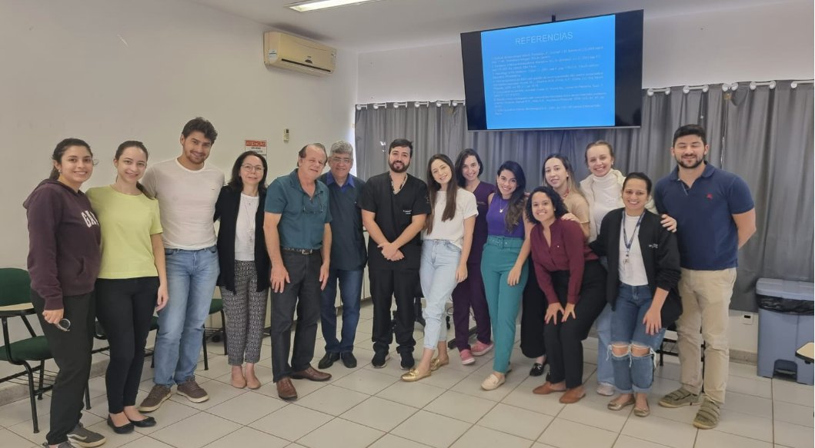
OBRIGADO!

